Slide 1

2024-1 기초 스터디
7. 함수, 재귀

Slide 2
목차
함수
람다 함수
재귀

Slide 3
함수
반복 사용되는 코드 집합
어떤 코드 집합이 수행하는 한가지 기능이 반복 사용될 때 그 코드 집합에 이름을 붙여 하나의 함수로 만들 수 있다.

Slide 4
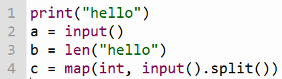
함수 호출
함수이름(인자값, 인자값, …)

Slide 5
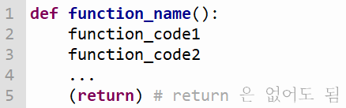
함수 선언
def 키워드를 사용한다.
함수 내부 코드는 같은 들여쓰기를 유지한다.
함수를 빠져 나올 때, 값을 돌려줄 때는 return을 사용한다.

Slide 6
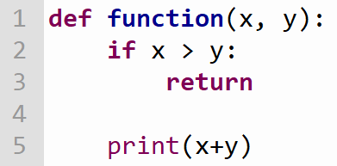
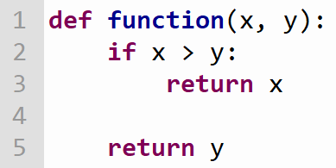
return
함수의 실행을 종료하고, 값을 돌려주는 구문
함수의 실행을 종료하는 목적만으로도 쓸 수 있다.

Slide 7
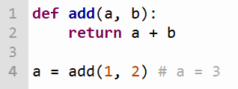
함수 선언
함수 안에서 사용할 값을 매개변수(parameter)를 통해 전달받을 수 있다.
매개변수를 통해 전달받는 값을 인자(argument) 라고 한다.

Slide 8
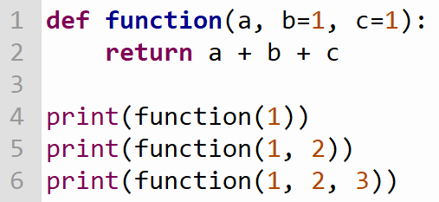
디폴트 인자 값
매개변수에 아무런 값을 넘기지 않았을 때, 기본으로 사용할 값을 지정할 수 있다.

Slide 9
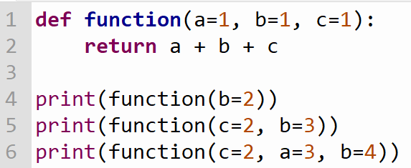
키워드 인자
함수를 호출할 때 매개변수 이름을 정해서 값을 넘기는 것
매개변수 순서를 지키지 않아도 된다.
print(“hello”, end=‘ ’) 에서, end=‘ ’ 부분이 키워드 인자이다.

Slide 10
람다 함수
익명 함수라고도 한다.
함수의 이름을 정하지 않고 기능만을 정의한 간단한 형태의 함수이다.

Slide 11


람다 함수
lambda 매개변수 : 반환값 형태로 작성한다.
위 코드는 아래 함수와 같다.

Slide 12
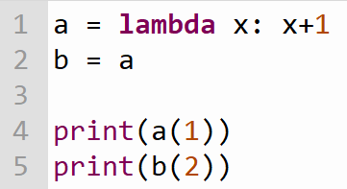
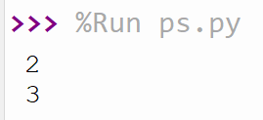
람다 함수
함수는 일종의 데이터로 보고 변수에 넣을 수 있다.
변수에 담은 람다 함수는 변수명을 이용해 호출할 수 있다.

Slide 13
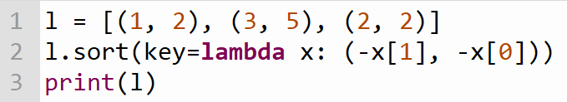
람다 함수
알고리즘 문제를 풀 때는 복잡한 기준으로 정렬할 때 자주 사용한다.
(언제 쓰는지 보여주기 위한 예시로 쓴 코드이니 지금은 이해가 안돼도 괜찮습니다.)

Slide 14

재귀 함수
함수를 정의할 때 자기 자신을 호출하는 것

Slide 15

재귀 함수
함수의 정의를 하면서 자기 자신을 호출한다.

Slide 16
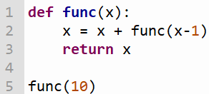

재귀 함수
그런데 실행해보면 에러가 난다.

Slide 17
콜 스택
함수를 호출(실행)하면 현재 실행하고 있는 함수의 정보 (데이터)가 메모리에 저장된다.
이 데이터는 함수가 종료되면 삭제한다.
func(10)

Slide 18
콜 스택
x = x + func(x-1) 코드를 실행하면서 func(9)가 호출된다.
아직 func(10)은 실행 중이므로, func(10)의 데이터 위에 func(9) 데이터를 저장한다.
func(9)
func(10)

Slide 19
콜 스택
이 과정은 func(8), func(7), …. , func(0), func(-1), .. 순으로 멈추지 않고 반복된다.
func(-1)
func(0)
func(7)
func(8)
func(9)
func(10)

Slide 20
콜 스택
함수의 호출(콜, call) 정보를 차곡차곡 쌓아서 저장하기 때문에 이 메모리 공간을 ‘콜 스택’ 이라고 한다.
func(-1)
func(0)
func(7)
func(8)
func(9)
func(10)

Slide 21
스택 오버플로우
콜 스택의 크기는 한정적이라, 일정 호출 횟수를 넘어가면 함수의 호출 데이터가 밖으로 넘친다. (스택 오버플로우)
func(-10000)
func(-1)
func(0)
func(-10001)
func(7)
func(-10002)
func(8)
func(9)
func(10)

Slide 22
재귀 깊이
func(10)
콜 스택이 함수의 호출을 아래에서 위로 쌓는 형태로 보여준다면, 재귀 깊이는 함수의 호출을 위에서 아래로 깊어지는 형태로 나타낸 것을 말한다.
func(9)
func(8)
func(…)
func(0)
func(-1)

Slide 23
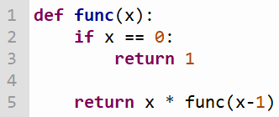
기저 조건
스택 오버플로우를 방지하려면 함수를 재귀적으로 호출하지 않고 빠져 나오는 조건이 있어야 한다. 이를 기저 조건 이라고 한다.

Slide 24

연습 문제 1
https://www.acmicpc.net/problem/27433

Slide 25
연습 문제 1
한번 풀어봅시다.

Slide 26
연습 문제 1
같이 풀어봅시다.

Slide 27
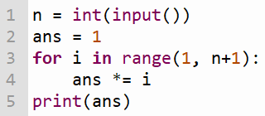
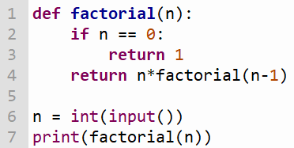
연습 문제 1
반복문 정답 코드
재귀 정답 코드

Slide 28
너무 어려워요..
재귀 개념은 처음엔 어려운 게 맞습니다!(저도 그랬어요..)
재귀 문제를 풀 땐 각각의 함수가 앞 뒤 호출은 무시하고 독립적으로 자기 할 일만 한다고 생각해보세요! (함수의 호출을 하나하나 따라가면 더 힘들어요!)

Slide 29
쉬어가는 시간
컴퓨터 공학과에서 프로젝트를 관리하는 방법 → Git & Github

Slide 30
Git
소스코드를 버전별로 관리할 수 있게 도와주는 프로그램

Slide 31
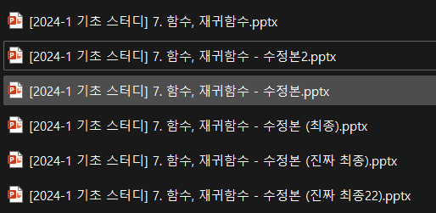
Git
프로그램 소스코드는 수시로 바뀌는데 이렇게 복사본을 만들면서 관리할 수 없다.

Slide 32
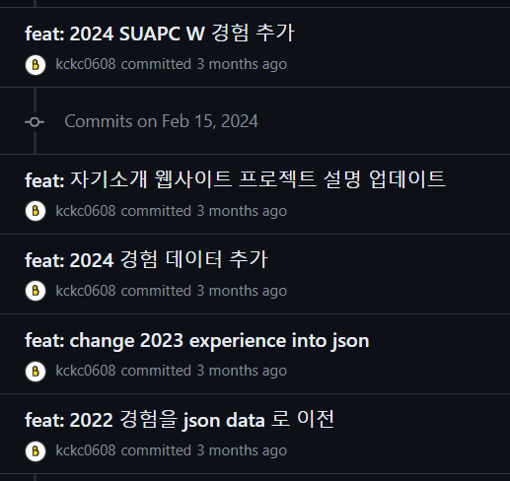
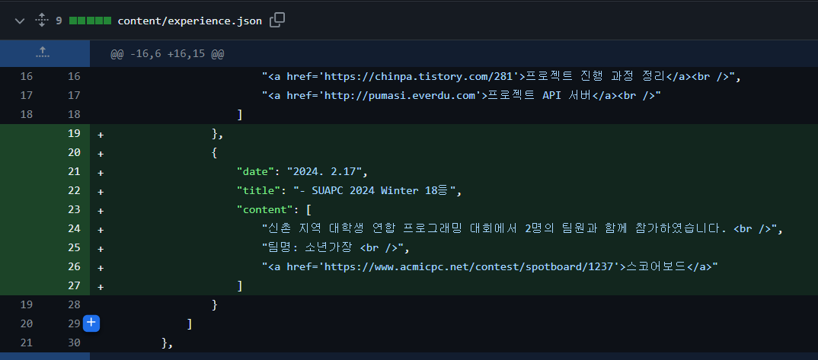
Git
프로그램 소스코드 파일은 최종 버전 하나만 두고, 코드의 변경 이력만 별도로 관리할 수 있다.

Slide 33
Git
각각의 변경이력을 ‘커밋(commit)’ 이라고 한다. 원할 때는 이전 변경 시점으로 언제든 돌아갈 수 있다.

Slide 34
Github
Git으로 관리하는 변경 이력은 내 컴퓨터에 파일로 존재한다.
이 변경 이력을 온라인에 공유/백업하고 싶을 때, Github를 사용한다.
온라인에 똑같은 코드가 공유되므로, 함께 프로젝트를 할 때 협업하는 도구로서도 쓸 수 있다.

Slide 35
Github
깃허브에는 수많은 개발자들이 자신이 진행한 프로젝트 소스 코드를 공유/저장해둔다. → 프로그래머에게는 자신의 포트폴리오가 된다.
참고로 기초 스터디 강의록은 제 깃허브에도 있습니다! https://github.com/kckc0608/hiarc-2024-1-basic-study

Slide 36
Git & Github 어떻게 공부하나요?
무료 강의 (코딩애플, 얄팍한 코딩사전, 드림 코딩)
공식 문서 ( https://git-scm.com/docs )
책

Slide 37

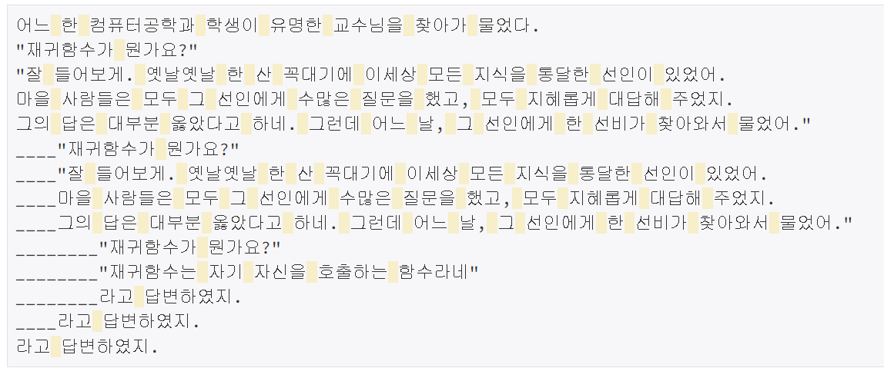
연습 문제 2
https://www.acmicpc.net/problem/17478

Slide 38
연습 문제 2
출력 형식을 보면 아래와 같은 구조가 재귀적으로 반복된다. [선비 이야기] 1. 재귀가 뭔가요? → 옛날에 어떤 선비가 물어봐서~ 2. [선비 이야기] 3. 라고 답변하였지

Slide 39
연습 문제 2
[선비 이야기]는 현재 호출된 함수가 신경쓸 일이 아니다. 다음 함수가 알아서 잘 출력할 거라고 믿고 넘겨주자! [선비 이야기] 1. 재귀가 뭔가요? 옛날에 어떤 선비가 물어봐서~ 2. [선비 이야기] 3. 라고 답변하였지

Slide 40
연습 문제 2

Slide 41
연습 문제 2
이전 코드가 할 일 (신경 x)
선비 이야기

Slide 42
연습 문제 2
이전 함수가 할 일 (신경 x)
이전 코드가 할 일 (신경 x)
선비 이야기
선비 이야기
이전 함수가 할 일 (신경 x)

Slide 43
연습 문제 2
이전 함수가 할 일 (신경 x)
이전 함수가 할 일 (신경 x)
선비 이야기
이전 함수가 할 일 (신경 x)
이전 함수가 할 일 (신경 x)

Slide 44
연습 문제 2
같이 풀어봅시다.

Slide 45
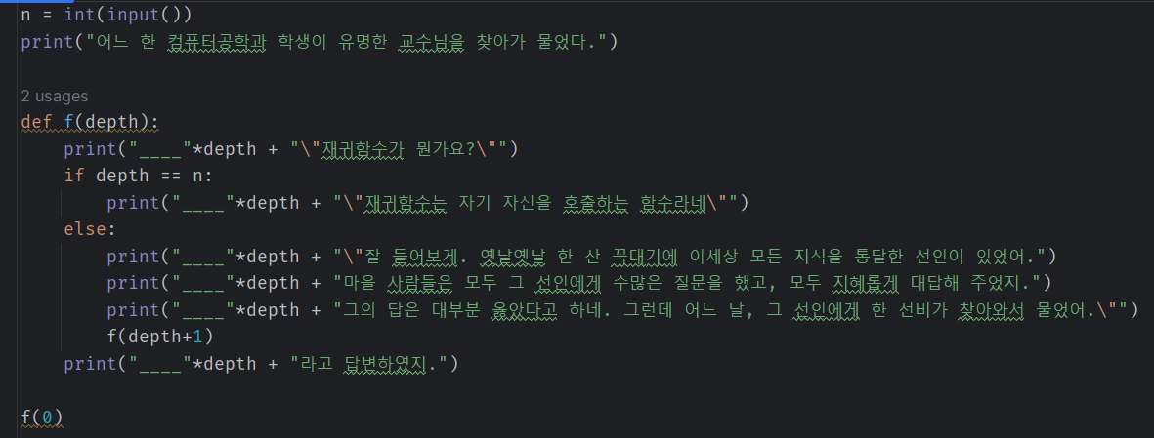
연습 문제 2
정답 코드

Slide 46
연습 문제 2
Q. 변수 n은 함수 밖에서 선언했는데, 어떻게 함수 안에서도 사용할 수 있나요?
A. 파이썬은 변수를 찾을 때 함수 안에 없는 변수는 알아서 함수 밖에서 찾아냅니다!

Slide 47
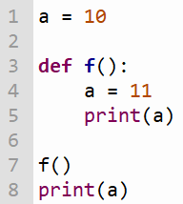

변수 범위 (scope)
파이썬은 블록 단위(들여 쓰기)로 변수 범위를 구분한다.

Slide 48
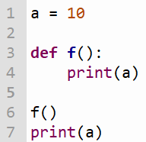

변수 범위 (scope)
자신의 범위에 변수가 없다면 바깥 범위에서 변수를 찾는다.

Slide 49
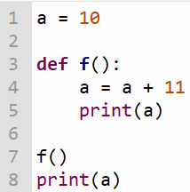
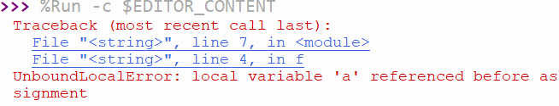
변수 범위 (scope)
변수 값을 읽기만 하거나 (바깥 변수에 접근) 쓰기만 할 때는 (현재 범위에 변수 생성) 문제가 없으나, 변수를 읽기도 하고 쓰기도 할 때는 주의해야 한다.

Slide 50
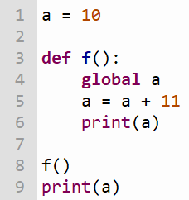

변수 범위 (scope)
global 키워드를 사용하면 문제를 해결할 수 있다.

Slide 51
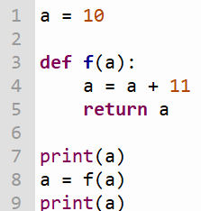

이해가 안돼요..
변수 스코프는 처음엔 헷갈리는 개념이 맞습니다!
헷갈리면 매개변수를 통해서 바깥 변수의 값을 읽고, return을 통해서 바깥 변수에 값을 쓰면 됩니다.

Slide 52


Recursion Limit
파이썬은 스택 오버플로우를 방지하기 위해 함수의 재귀 호출 횟수를 제한한다. (제한 횟수의 기본 설정값은 버전마다, ide마다 다를 수 있다.)

Slide 53

Recursion Limit
알고리즘 문제를 풀 때는 입력값이 커지면 1000번은 간단히 넘기기 때문에, 제한을 임의로 늘려주어야 한다.
sys모듈에 있는 set recursion limit() 메서드를 이용한다.

Slide 54
Recursion Limit
제한을 크게 잡으면 그만큼 메모리를 많이 사용하게 된다.
보통 100만 정도로 설정하면 적절하다. (혹시 메모리 초과가 발생하면 10만 정도로 낮춰보자.)
단, 이 설정은 pypy3 으로 제출할 때는 사용하기 힘들다. pypy3은 기본적으로 메모리를 많이 쓰기 때문이다.

Slide 55
Recursion Limit
혹시 재귀 함수를 이용해서 문제를 풀다가 런타임 에러가 발생했다면 꼭 재귀 제한을 해제했는지 확인해보자!!
직접 테스트할 때는 보통 작은 값으로 테스트를 하기 때문에 재귀 제한 때문에 막힌다는 것을 찾기 힘들다..

Slide 56

연습 문제
https://www.acmicpc.net/problem/7113
N x M 직사각형을 가장 큰 정사각형 모양으로 잘라내기
자르고 남은 직사각형에 대해 반복
얻어낸 정사각형의 총 개수 출력

Slide 57
연습 문제
같이 풀어봅시다.

Slide 58
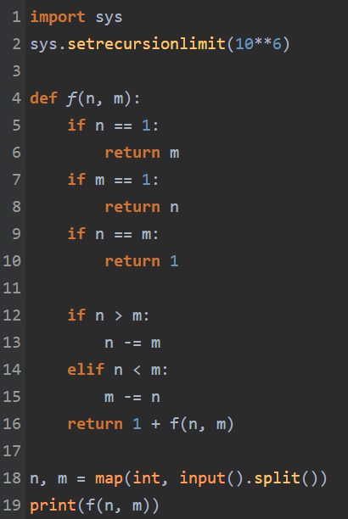
연습 문제
정답 코드

Slide 59
이번 주 연습 문제
10870 피보나치 수 5
2439 별찍기 - 2
25501 재귀의 귀재
4779 칸토어 집합
17910 Joint Attack

Slide 60
이번 주 연습 문제
모든 반복문은 재귀로 바꿔서 쓸 수 있습니다.
피보나치 수, 별 찍기 문제를 한번 재귀로 풀어보세요!

